Slide 1
Нахождение площадей фигур
Выполнила Василова Г. М.

Slide 2
На четырёх углах квадратного озера сидят рыбаки. Как увеличить площадь озера, не меняя положения рыбаков и форму озера?

Slide 3
Во сколько раз площадь большого озера больше площади маленького? Ответ обоснуйте.

Slide 4
Ответ в 2 раза.
Пусть сторона большого озера равна а, тогда площадь озера $S_{б}=a^{2}$.
Сторона маленького озера по теореме Пифагора b=$\sqrt{{\left(\frac{a}{2}\right)}^{2}+{\left(\frac{a}{2}\right)}^{2}}=\frac{a}{\sqrt{2}},$ площадь соответственно $S_{м}=b^{2}=\frac{a^{2}}{2}=\frac{S_{б}}{2}$

Slide 5
Тема Нахождение площадей фигур
Цели
Повторить:
Что… .
Знать:
Как… .
Уметь:
Распознавать … .
Создать… .

Slide 6
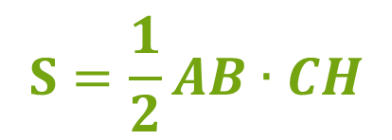
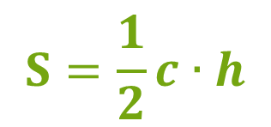
ПЛОЩАДЬ ТРЕУГОЛЬНИКА РАВНА ПОЛОВИНЕ ПРОИЗВЕДЕНИЯ ЕГО ОСНОВАНИЯ НА ВЫСОТУ
$$S=\frac{1}{2}AB∙CH$$
C
$$S=\frac{1}{2}c∙h$$
h
c
CH – высота
треугольника
А
H
B
AB – основание треугольника

Slide 7
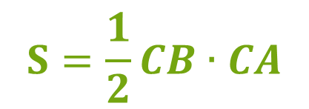

Площадь прямоугольного треугольника равна половине произведения его катетов
$$S=\frac{1}{2}CB∙CA$$
A
$$S=\frac{1}{2}a∙b$$
b
C
a
B
катеты CA и CB

Slide 8
ПЛОЩАДЬ ТРЕУГОЛЬНИКА РАВНА ПОЛОВИНЕ ПРОИЗВЕДЕНИЯ ДВУХ СТОРОН НА СИНУС УГЛА МЕЖДУ НИМИ
$$S=\frac{1}{2}AC∙AB∙sin α$$
C
AC – сторона треугольника
$$S=\frac{1}{2}b∙c∙sin α$$
b
$$α$$
c
B
А
AB – сторона треугольника

Slide 9
ПЛОЩАДЬ ТРЕУГОЛЬНИКА, по формуле Герона
B
где p - полупериметр
c
a
A
b
C

Slide 10
ПЛОЩАДЬ КВАДРАТА РАВНА КВАДРАТУ ЕГО СТОРОНЫ
a
S = a²

Slide 11

ПЛОЩАДЬ ПРЯМОУГОЛЬНИКА РАВНА ПРОИЗВЕДЕНИЮ ЕГО СМЕЖНЫХ СТОРОН
S
b
a
$$\text{S}\text{ = }\text{a}∙\text{b}$$

Slide 12
ПЛОЩАДЬ ПАРАЛЛЕЛОГРАММА РАВНА ПРОИЗВЕДЕНИЮ ЕГО ОСНОВАНИЯ НА ВЫСОТУ
B
C
S = AD · BH
h
S = a · h
BH – высота
параллелограмма
А
H
a
D
AD – основание
параллелограмма

Slide 13
ПЛОЩАДЬ ПАРАЛЛЕЛОГРАММА РАВНА ПРОИЗВЕДЕНИЮ ДВУХ СМЕЖНЫХ СТОРОН НА СИНУС УГЛА МЕЖДУ НИМИ
B
C
$$S=AD∙AB∙sin α$$
$$S=a∙b∙sin α$$
b
$$α$$
А
a
D
AB и AD – стороны
параллелограмма

Slide 14
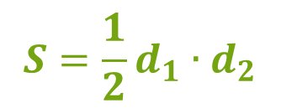
ПЛОЩАДЬ РОМБА РАВНА ПОЛОВИНЕ ПРОИЗВЕДЕНИЯ ЕГО ДИАГОНАЛЕЙ
C
BD – диагональ
ромба
$$S=\frac{1}{2}AC∙BD$$
B
D
d₂
d₁
$$S=\frac{1}{2}d_{1}∙d_{2}$$
А
AC – диагональ
ромба

Slide 15
ПЛОЩАДЬ ТРАПЕЦИИ РАВНА ПРОИЗВЕДЕНИЮ ПОЛУСУММЫ ЕЕ ОСНОВАНИЙ НА ВЫСОТУ
BC – основание
трапеции
B
b
C
h
a
BH - высота
трапеции
А
H
D
AD – основание
трапеции

Slide 16
ПЛОЩАДЬ КРУГА РАВНА ПРОИЗВЕДЕНИЮ ЧИСЛА ПИ НА КВАДРАТ РАДИУСА КРУГА
S$=π∙r^{2}$
A
r
$$C=2 π∙r$$
O
OA - радиус

Slide 17
Программа для вычисления площади …
Задание: Составить в Excel программу для нахождения площади …
1. Название фигуры
2. Обоснование выбора:
3. Эскиз фигуры

Slide 18
4. Технологическая карта выполнения задания
Построение чертежа фигуры | Количество значений, используемых в формулах для вычисления площади и периметра, их обозначение | Ввод формулы для вычисления S (площади) | Ввод формулы для вычисления P (периметра)

Slide 19
5. Проверка исполнения программы при различных данных
6. Оценка работы:

Slide 20
Тема Нахождение площадей фигур
Цели
Повторить:
Что… .
Знать:
Как… .
Уметь:
Распознавать … .
Создать… .

